Slide 1
Smart Construction Design3D
2023.12.19(予定)リリース版について

Slide 2
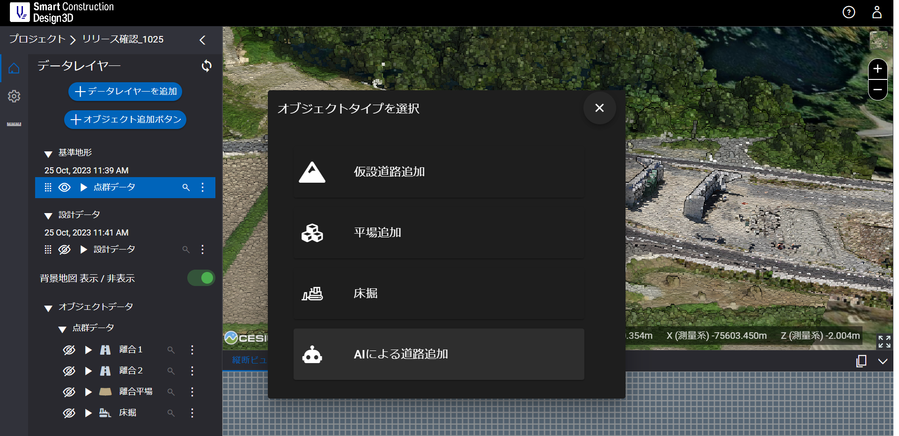
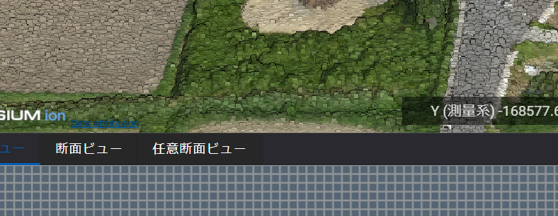
リリース項目一覧
Smart Construction Design3Dのアップデートについて、以下の日程・内容にてリリースをいたします。
システムメンテナンスの為、下記日程は該当するサービスのお取扱いができなくなります。
（※リリース日程・時間帯・内容については、状況に応じ変更する場合がございます。予めご了承ください）
日程：日本時間 12月19日(火) 19:00～21:00
NO. | 対象機能 | 概要
1 | UIUX変更 (機能改修) | 概要：UIUX変更 詳細：以下の２点についてUIUXを変更しました。 仮設道路・平場の作図ボタンを一つにまとめました 「＋オブジェクト追加ボタン」＞オブジェクトタイプを選択して作図開始
作図対象を一つにまとめた

Slide 3
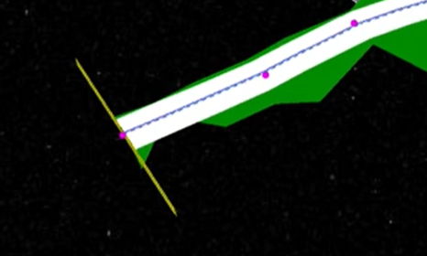
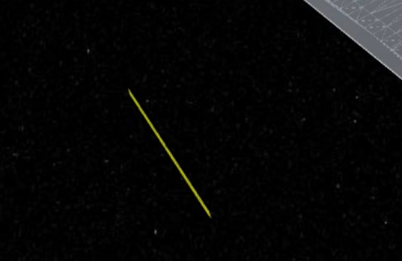
リリース項目一覧
NO. | 対象機能 | 概要
2 | 排他制御改修 (機能改修) | 概要：排他制御の機能改修 詳細：排他制御として、誰かが現場を編集中している時に対して機能追加しました。（ダイアログ表示や機能制限） 現場一覧の「開く」を押した段階で誰かが編集中の場合、編集中の人に関するダイアログを表示します。 ①現場を開くボタンを押す →編集モードになり、点群・設計・仮設道路・平場データの表示、非表示のみ可能 ②操作を奪う場合はテキスト入力を行うことで編集権限を奪えます。
3 | 断面バー不具合 (不具合改修) | 概要：断面ビューの黄色いバーが非表示にならない不具合の改修 詳細：断面ビューを確認するための黄色いバーについて、編集状態をオフにしても消えない不具合について改修されました。

Slide 4
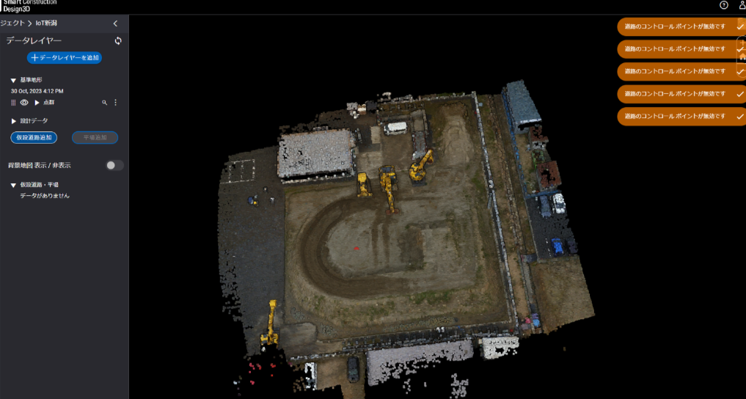
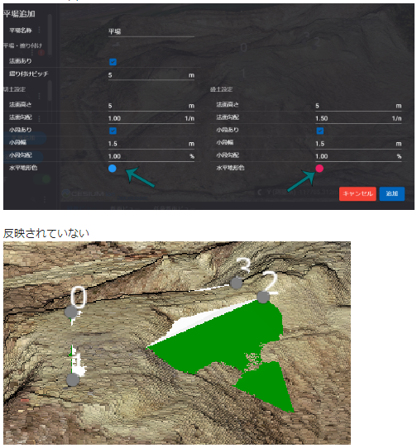
リリース項目一覧
NO. | 対象機能 | 概要
4 | 点群アップロード不具合 (不具合改修) | 概要：ローカライズ前点群が正常にアップロードできない不具合の改修 詳細：ローカライズされていない点群をアップロードすると作図ができない不具合について、ローカライズ前の点群でも正常にアップロードできるよう改修されました。
5 | 色指定不具合 (不具合改修) | 概要：平場作図時に法面の色が反映されない不具合の改修 詳細：平場作図にて、法面の色を指定しても反映されない不具合について改修されました。（編集時は問題なし）
エラーメッセージが出て
作図ができなかった

Slide 5
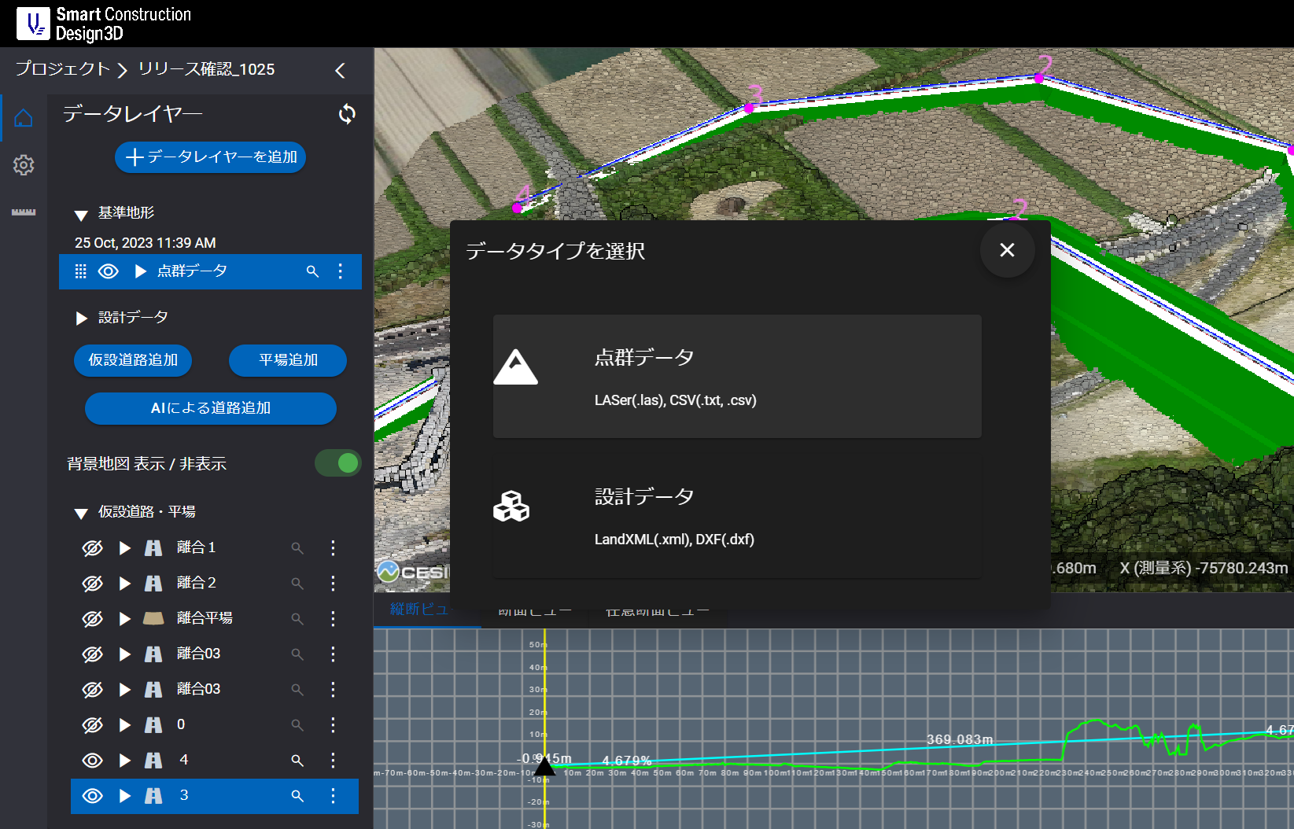
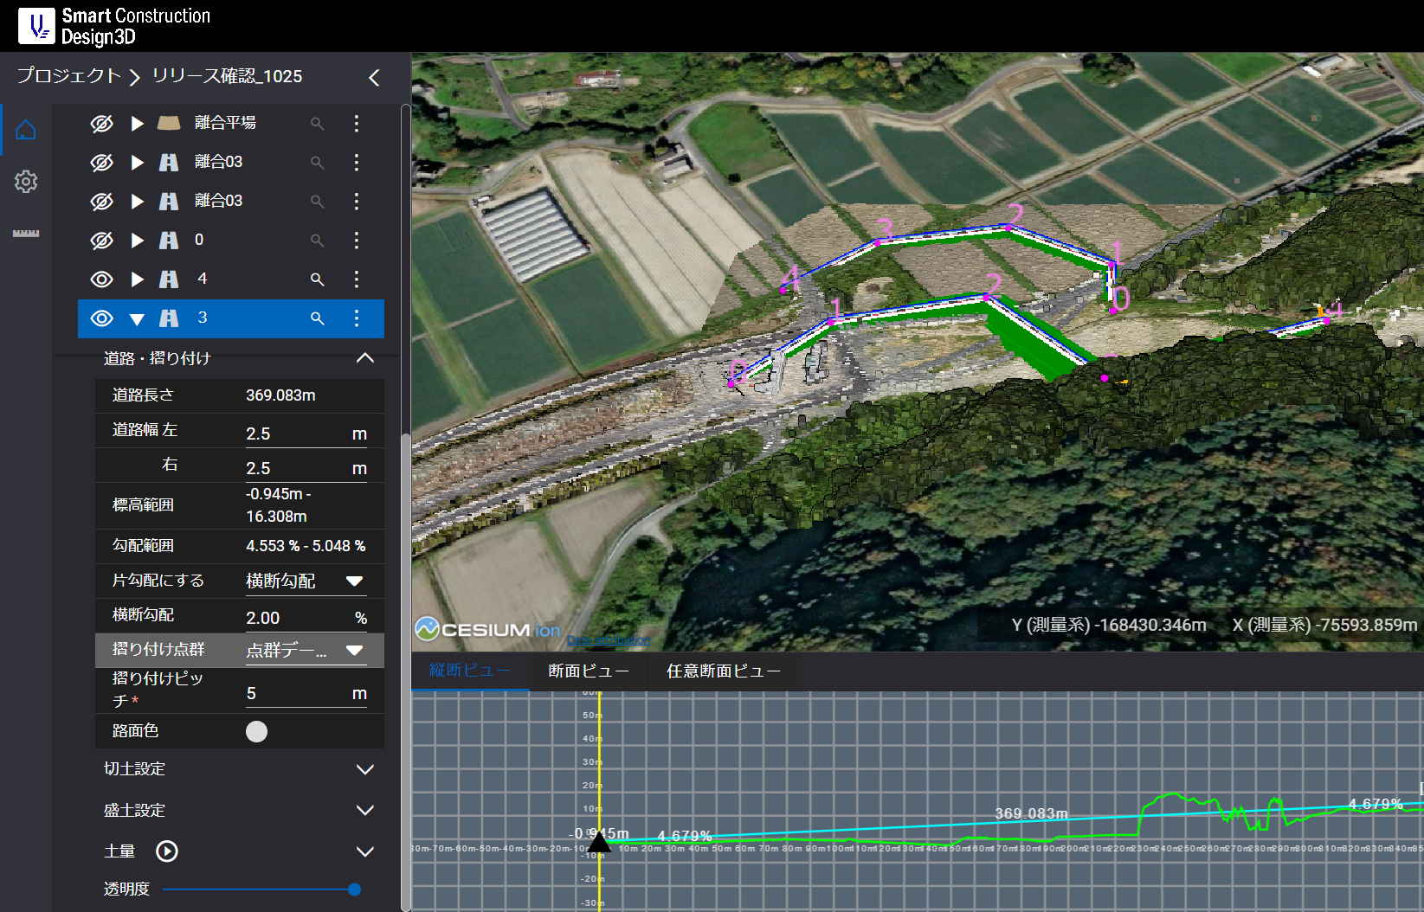
リリース項目一覧
■No.4リリースについて注意事項
リリース内容No.4にて、本リリースを反映させるため再度点群のアップロードが必要になります。
手順としては、
①既存点群を削除し、再度点群のアップロード実施。
②リリース内容No.2の方法で、作図済みの仮設道路・平場データの摺り付き先を再度アップロードした
点群へ変更。（もしくは新規に仮設道路・平場作図）
点群データの再アップロード
摺り付け先を
再アップロードした点群へ変更
（リリース内容No.2参照）

Slide 6
EOF

